Slide 1


Nhiệt liệt chào mừng các thầy cô
về dự giờ Lịch sử lớp 8A
GIÁO VIÊN: NGUYỄN THỊ KIM LOAN

Slide 2
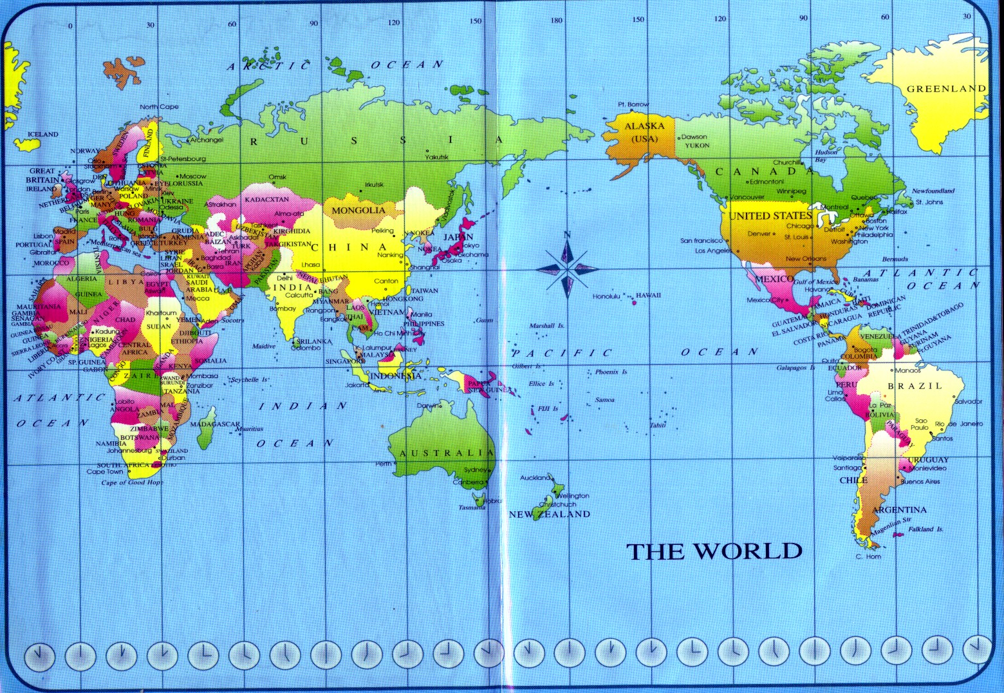
Tiết 19 – Bài 13
CHIẾN TRANH THẾ GIỚI
THỨ NHẤT (1914 – 1918).

Slide 3
1860
1870
1880
1890
1900-1913
ANH
PHÁP
MỸ
ĐỨC
SỰ THAY ĐỔI VỊ TRÍ CỦA CÁC NƯỚC ĐẾ QUỐC (CUỐI THẾ KỶ XIX - ĐẦU THẾ KỈ XX)

Slide 4
BẢNG ĐỐI CHIẾU VỀ KINH TẾ VÀ THUỘC ĐỊA GIỮA CÁC NƯỚC ĐẾ QUỐC (cuối TK XIX- đầu TK XX)

Slide 5
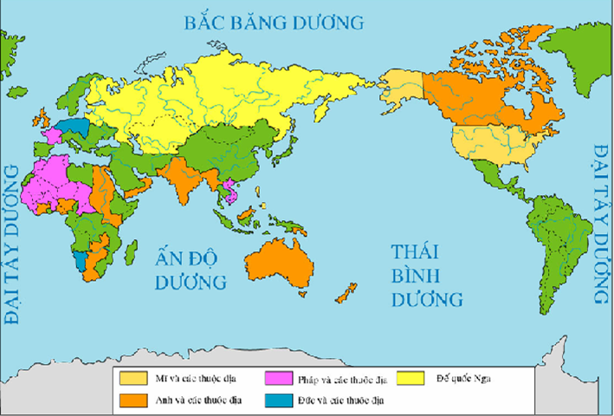
BẢN ĐỒ
CÁC NƯỚC TƯ BẢN VÀ THUỘC ĐỊA
Chiến tranh Nga - Nhật
(1904 - 1905)
Chiến tranh Mĩ – Tây Ban Nha
(1898)
Chiến tranh Anh – Bô-ơ
(1899 - 1902)

Slide 6
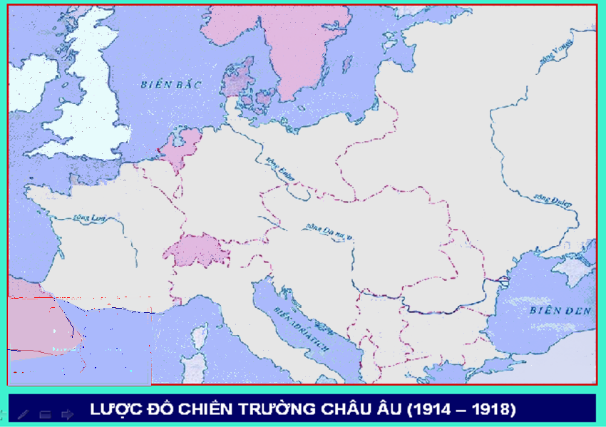
NA UY
Khối Liên minh (1882)
ĐỨC + ÁO –HUNG+ I-TA-LI-A
THUY ĐIỂN
Khối Hiệp ước (1907)
ANH + PHÁP + NGA
Ailen
ANH
NGA
PhầnLan
ĐỨC
PHÁP
Thụysĩ
ÁO-HUNG
Hunggari
CHÚ GIẢI
Phe liên minh
I-TA-LI-A
Xec bi
BUN-GA-RI
Phe hiệp ước
Biên giới Q. gia
Anbani
Hy lạp
THỔNHĨ KỸ
LƯỢC ĐỒ CHÂU ÂU CUỐI THẾ KỶ XIX ĐẾN NĂM 1914

Slide 7
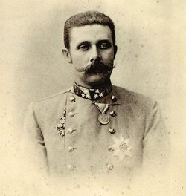
Ngày 28/6/1914, Thái tử Áo-Hung bị một phần tử khủng bố ở Xéc-bi ám sát. Phe Liên minh (Đức, Áo-Hung) chớp lấy cơ hội này tuyên chiến với phe Hiệp ước (Anh, Pháp, Nga )
=> Chiến tranh bùng nổ.
Thái tử Áo - Hung Frăng- xoa Phéc-đi-năng

Slide 8
GIAO NHIỆM VỤ THEO NHÓM
- Nhóm 1: Trình chiếu và thuyết trình các sự kiện đầu tiên của cuộc chiến tranh.
- Nhóm 2: Trình chiếu và thuyết trình những diễn biến chính của chiến sự ở giai đoạn thứ nhất.
- Nhóm 3: Trình chiếu và thuyết trình những diễn biến chính của chiến sự ở giai đoạn thứ hai.

Slide 9
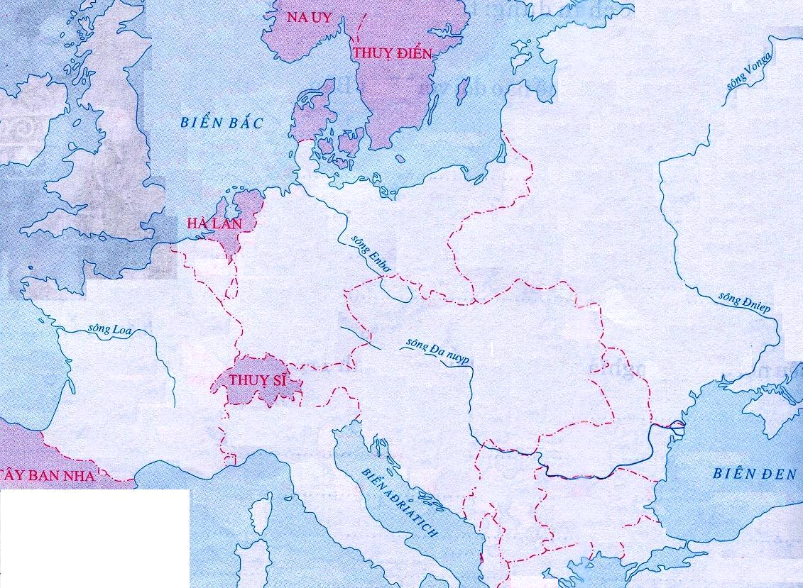

Ai
-
len
Anh
4/8, Anh tuyên chiến với Đức
Nga
Đức
- 1/8, Đức tuyên chiến với Nga
BỈ
Chiến tranh bùng nổ
Pháp
Áo
–
Hung
28/7/1914, Áo - Hung tuyên chiến với Xécbi
3/8, Đức tuyên chiến với Pháp
I-ta-li-a
Ru
-
ma
-
ni
CHÚ GIẢI
Xéc -bi
Phe liên minh
Bun
-
ga
-
ri
An
Phe hiệp ước
-
ba
THỔ NHĨ KỲ
-
Biên giới quốc gia
ni
Hi Lạp
LƯỢC ĐỒ CHIẾN TRƯỜNG CHÂU ÂU ( 1914-1918)

Slide 10
Ai
-
len
Anh
Nga
BỈ
ĐỨC
Pa-ri
Pháp
Áo-Hung
Italia
Ru
-
ma
-
ni
CHÚ GIẢI
X
é
c
-
bi
Phe liên minh
Bun
-
ga
-
ri
An
Phe hiệp ước
-
ba
-
Thổ Nhĩ Kì
Biên giới quốc gia
ni
Hi-Lạp
THỔ NHĨ KỲ
LƯỢC ĐỒ CHIẾN TRƯỜNG CHÂU ÂU ( 1914-1916))

Slide 11
THẢO LUẬN NHÓM ( 2 phút)
? Vì sao cuộc chiến tranh năm 1914 - 1918 được gọi là cuộc chiến tranh thế giới ?
Lúc đầu chỉ có 5 cường quốc châu Âu tham chiến, dần dần 38 nước trên thế giới và nhiều thuộc địa của các nước đế quốc bị lôi cuốn vào cuộc chiến tranh.
Chiến sự diễn ra ở nhiều nơi, trên nhiều lục địa, trên biển và đại dương, song chiến trường chính vẫn là châu Âu.
=> Cuộc chiến tranh năm 1914 – 1918 là cuộc Chiến tranh thế giới thứ nhất.

Slide 12
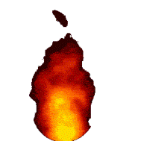
+ Nhiều thuộc địa của các nước đế quốc cũng bị lôi cuốn vào khói lửa của chiến tranh: Tại Ấn Độ, Anh bắt đi lính 400.000 người. Pháp mộ 300.000 lính ở các thuộc địa (chủ yếu ở Việt Nam)
+ Nhiều loại vũ khí hiện đại được đưa vào sử dụng. Hàng chục vạn người thương vong.

Slide 13
Khi cuộc chiến tranh “vui tươi chưa xảy ra thì họ - những người dân bản xứ chỉ là những tên da đen bẩn thỉu, An-nam- mít bẩn thỉu. Khi cuộc chiến tranh nổ ra lập tức họ biến thành những chiến sĩ bảo vệ tự do và công lí. Và khi họng súng đại bác đã ngấy thịt đen, thịt vàng rồi thì họ lại trở về thành giống người bẩn thỉu, lại bị đối xử thô bạo. Và kết quả là trong cuộc chiến tranh thế giới thứ nhất có 70 vạn dân bản xứ đặt chân lên đất Pháp, trong số ấy 8 vạn người không bao giờ còn trông thấy mặt trời trên quê hương đất nước mình nữa …
(Trích Thuế máu - Nguyễn Ái Quốc )

Slide 14
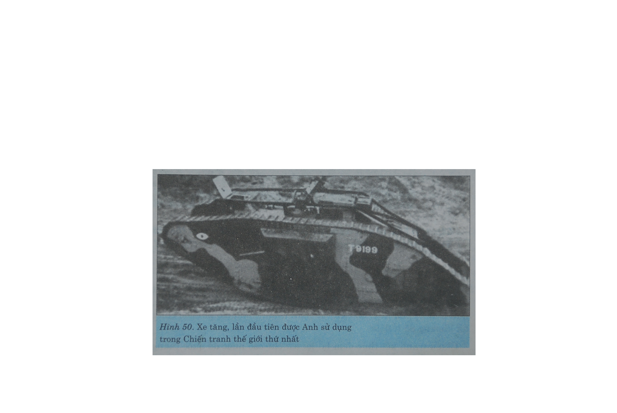
XE TĂNG LẦN ĐẦU TIÊN ĐƯỢC ANH SỬ DỤNG TRONG CHIẾN TRANH THẾ GIỚI THỨ NHẤT
Xe tăng “ con quái vật” được bọc thép tấm, đạn bắn không thủng, dùng bánh xích vượt rào và vượt lên chướng ngại vật, ngoài ra xe tăng còn được trang bị pháo và súng máy. Anh, Pháp có thứ vũ khí kinh khủng làm đảo lộn thế trận.

Slide 15
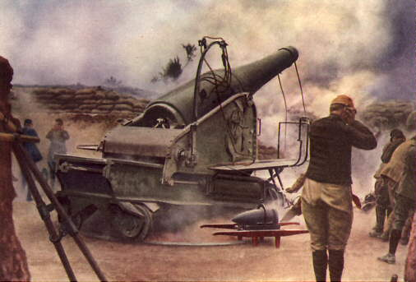
Trọng pháo của Pháp.

Slide 16
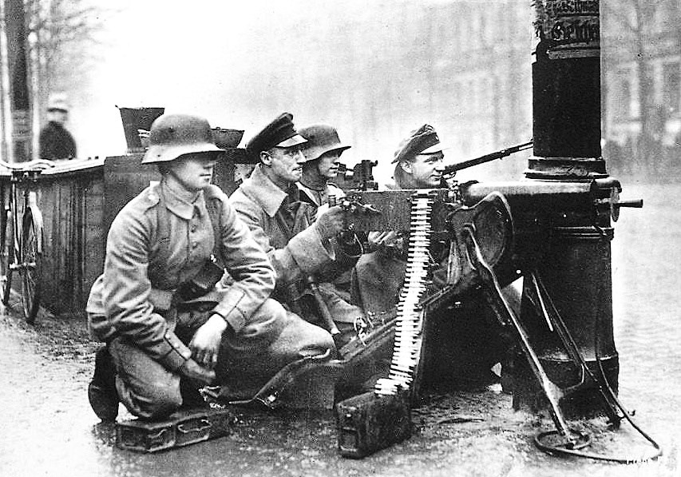
Súng máy của Đức.

Slide 17
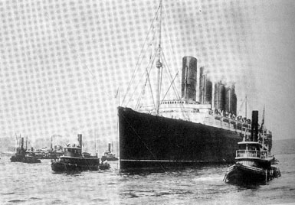
Tàu chiến (Anh)

Slide 18
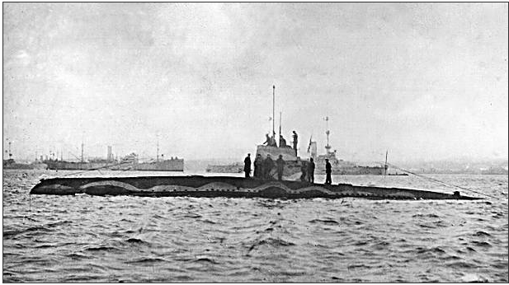
Tàu ngầm Đức 1915

Slide 19
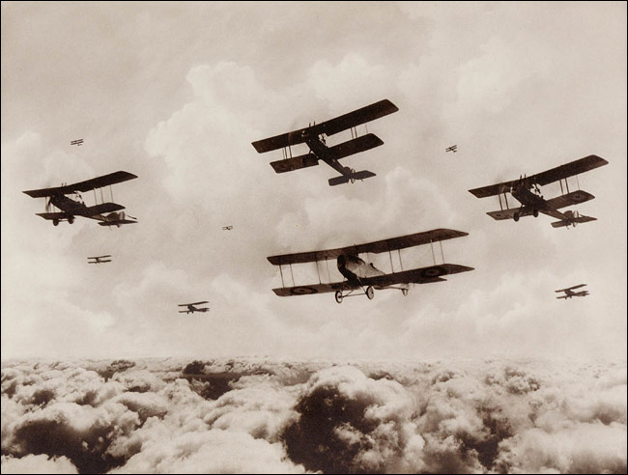

Slide 20
Ai
-
len
Anh
Nga
9/11/1918 cách mạng Đức thắng lợi
7/11/1917, Cách mạng Nga thành công
BỈ
ĐỨC
7/1918, Anh, Pháp tấn công Đức
Pa-ri
9/1918, phe Hiệp ước tấn công các mặt trận
Pháp
Áo-Hung
11/11/1918, Chính phủ Đức đầu hàng, chiến tranh kết thúc
Italia
Ru
-
ma
-
ni
CHÚ GIẢI
X
é
c
-
bi
Phe liên minh
Bun
-
ga
-
ri
An
Phe hiệp ước
-
ba
-
Biên giới quốc gia
ni
HY LẠP
THỔ NHĨ KỲ
LƯỢC ĐỒ CHIẾN TRƯỜNG CHÂU ÂU ( 1917 - 1918))

Slide 21
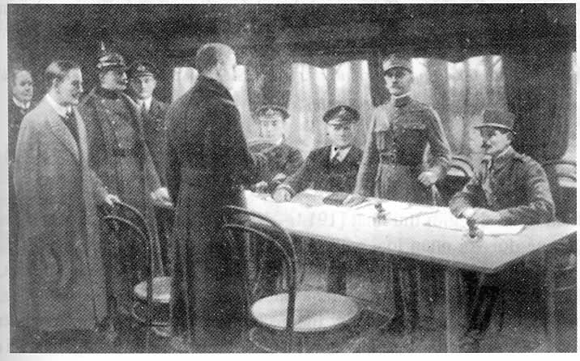
Hình 51. Đức kí hiệp định đầu hàng, kết thúc Chiến tranh thế giới thứ nhất

Slide 22
GIAI ĐOẠN THỨ HAI CỦA CHIẾN TRANH THẾ GIỚI THỨ NHẤT
(1917 – 1918)
Thời gian | Sự kiện

Slide 23
Bảng thống kê hậu quả của chiến tranh thế giới thứ nhất
Nước | Thiệt hại về người (triệu người) | Thiệt hại về của (triệu USD)
Nga | 2,3 | 7 658
Pháp | 1,4 | 11 208
Anh | 0,7 | 24 143
Mĩ | 0,08 | 17 337
Đức | 2,0 | 19 994
Áo - Hung | 1,4 | 5 499

Slide 24
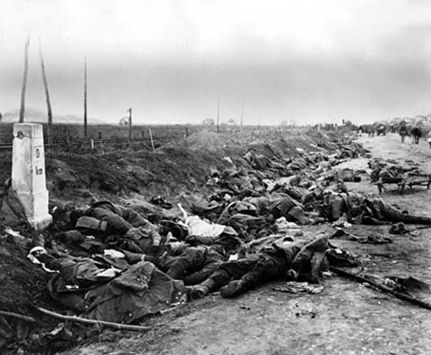
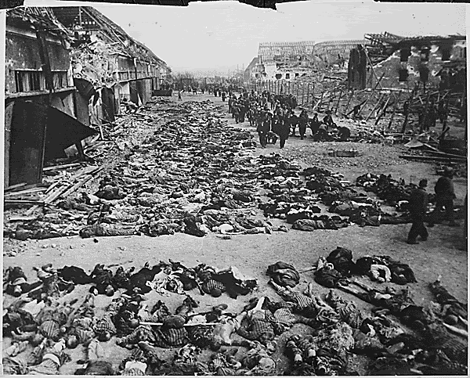
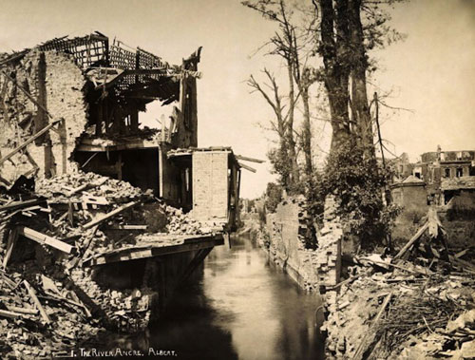
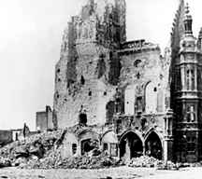

Slide 25
BÀI TẬP CỦNG CỐ
Chọn một đáp án đúng cho các câu hỏi dưới đây:
Câu 1: Nguyên nhân sâu xa của cuộc chiến tranh thế giới thứ nhất là gì ?
Sự phát triển không đồng đều và mâu thuẫn giữa CNTB với CNXH.
Sự phát triển không đồng đều và mâu thuẫn giữa các nước đế quốc về vấn đề thuộc địa.
Sự phát triển không đồng đều và mâu thuẫn giữa tư sản với vô sản
Sự hình thành hai khối quân sự kình địch nhau.
B
Câu 2. Cuối thế kỉ XIX đầu thế kỉ XX đã hình thành hai khối quân sự đối lập nhau đó là:
A. Khối NATO và khối SEV.
B. Khối Liên minh và khối Hiệp ước.
C. Khối SEATO và khối ASEAN.
D. Khối các nước G7 và khối EU.
B

Slide 26
BÀI TẬP CỦNG CỐ
Chọn một đáp án đúng cho các câu hỏi dưới đây:
Câu 3. Khối Liên minh gồm những nước nào ?
A. Đức, Áo - Hung, I-ta-li-a. B. Đức, Nhật, Mỹ.
C. Anh, Pháp, Nga. D. Đức, I-ta-li-a, Nhật
A
Câu 4. Khối Hiệp ước gồm những nước nào ?
A. Đức, I-ta-li-a, Nhật C. Anh, Pháp, Nga.
B. Anh, Pháp, Mĩ. D. Đức, Nhật, Mĩ.
C
Câu 5. Vì sao gọi là cuộc chiến tranh thế giới?
A. Chiến tranh xảy ra giữa nhiều nước đế quốc.
B. Nhiều vũ khí hiện đại được sử dụng trong chiến tranh,
C. Chiến tranh có đến 38 nước và nhiều thuộc địa tham gia.
D. Hàng chục triệu người lao động bị thương vong vì lợi ích của giai cấp tư sản.
C

Slide 27
BÀI TẬP CỦNG CỐ
Chọn một đáp án đúng cho các câu hỏi dưới đây:
Câu 6. Chính phủ mới của Đức đầu hàng không điều kiện vào thời gian nào?
Ngày 10 tháng 11 năm 1918. B. Ngày 11 tháng 11 năm 1918.
C. Ngày 12 tháng 11 năm 1918. D. Ngày 13 tháng 11 năm 1918.
B
Câu 7. Kết cục cơ bản nhất của Chiến tranh thế giới thứ nhất là gì?
A. Phe liên minh thất bại.
B. Đức mất hết thuộc địa, Anh, Pháp mở rộng thêm thuộc địa.
C. Các nước đế quốc suy yếu, nhân loại bị thiệt hại nặng nề, phong trào cách mạng thế giới lên cao.
D. Mĩ giàu mạnh lên sau chiến tranh.
C
Câu 8: Tính chất của cuộc chiến tranh thế giới thứ nhất là gì ?
A. Chiến tranh đế quốc, xâm lược, phi nghĩa
B. Phe Liên minh phi nghĩa, phe Hiệp ước chính nghĩa
C. Cả hai phe đều chính nghĩa
D. Chiến tranh đế quốc, xâm lược
A

Slide 28
HƯỚNG DẪN VỀ NHÀ
Học bài, hoàn thành các bài tập trong vở bài tập.
Lập bảng thống kê những sự kiện chính của chiến tranh thế giới
thứ nhất (1914-1916)
Chuẩn bị bài 14: Ôn tập lịch sử thế giới cận đại:
+ Lập bảng thống kê những sự kiện chính của lịch sử thế giới cận đại
+ Lập bảng thống kê những cuộc cách mạng tư sản đầu tiên
+ Lập bảng thống kê những giai đoạn chính của cuộc cách mạng tư sản Pháp (1789-1794)
+ Trình bày quá trình xâm lược của CNTB đối với các nước châu Á
+ Lập niêu biểu các phong trào đấu tranh của nhân dân thuộc địa
+ Trình bày các thành tựu văn học, nghệ thuật, KHKT
+ Trình bày nguyên nhân, diễn biến, kết cục, tính chất của chiến tranh
thế giới thứ nhất (1914-1916)

Slide 29

CẢM ƠN QUÝ THẦY CÔ GIÁO
VÀ CÁC EM HỌC SINH !

